Slide 1
Otimização Mono e Multiobjetivo
Primeira aula interativa
Prof. Arnaldo Satoru Gunzi

Slide 2

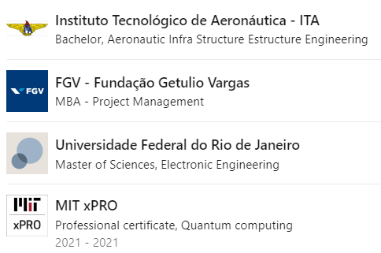



Apresentação pessoal
Formação acadêmica

Slide 3
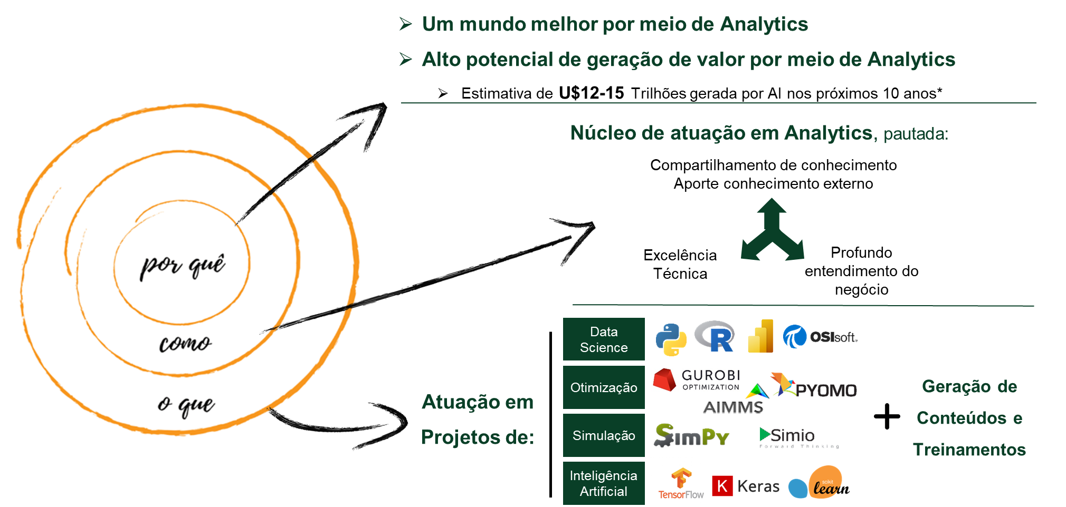
Convido-os a utilizar todo esse poder analítico para gerar produtos melhores, mais baratos, de maior qualidade, e retornar o benefício para a sociedade

Slide 4
Introdução
Onde podemos utilizar Otimização?

Slide 5
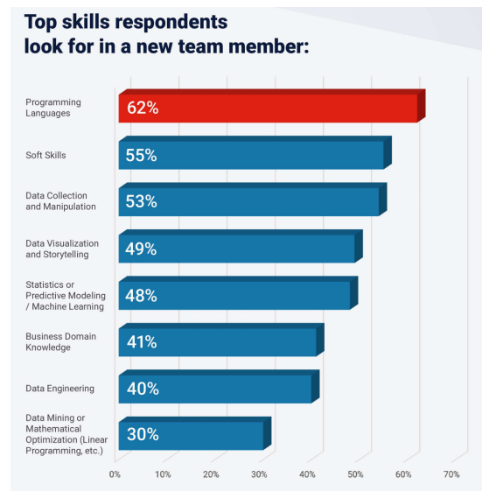
Pesquisa do Gurobi 2024, com 569 participantes

Slide 6
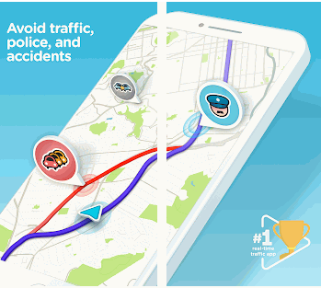
Introdução
A otimização está em todos os lugares: Engenharia, Economia, Finanças, Ciência de Dados
Qual a melhor, dentre todas as alternativas viáveis?
Exemplo: Encontrar o melhor caminho para uma rota, no Waze

Slide 7
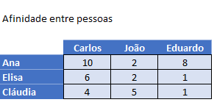
Introdução
Exercício: Você é o dono de uma startup de encontro de pessoas, concorrente do Tinder. Qual a recomendação você faria, de forma a maximizar a afinidade total?

Slide 8

Introdução
Note que uma das soluções que parece boa, não é a melhor
Ana
Elisa
Cláudia
Carlos
João
Eduardo
Afinidade total: 16

Slide 9
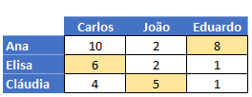
Introdução
A melhor solução alcança um score de 19.
Imagine otimizar um problema maior!
Ana
Elisa
Cláudia
Carlos
João
Eduardo
Afinidade total: 19

Slide 10
Introdução
Como otimizar o mesmo problema, para milhares ou milhões de variáveis?
Resposta simples (e errada): pegue um computador poderoso, gere todas as alternativas possíveis, e pegue a melhor.
Erro: o número de combinações sobe exponencialmente
Quantas combinações 2 a 2 temos?
A
B
B
A
e

Slide 11
Introdução
Quantas combinações 3 a 3 temos?
A
B
C
C
A
B
A
C
B
C
B
A
B
A
C
B
C
A

Slide 12
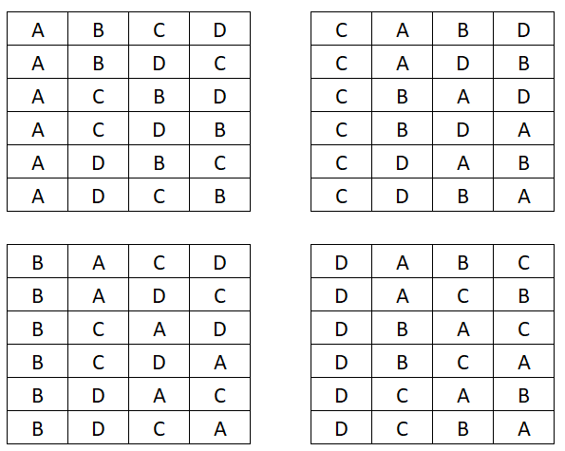
Introdução
Quantas combinações 4 a 4 temos?

Slide 13
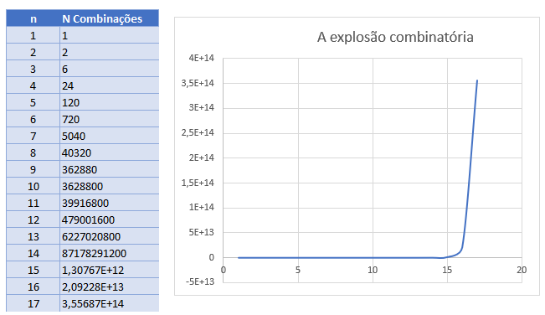
Introdução
Erro: o número de combinações sobe exponencialmente

Slide 14

Introdução
Otimização não é um problema intuitivo, nem trivial, e por isso, há inúmeras técnicas possíveis, cada qual com sua característica
Esperando o computador rodar...

Slide 15

(Problema do Trabalho Prático)
Três pessoas (João, Márcia, Júlia) devem fazer um trabalho, dividido em três partes (preparação, desenvolvimento e conclusão). Cada um deve fazer uma parte, e todas as partes devem ser feitas para o trabalho ser entregue. Na tabela abaixo, estão os tempos que cada pessoa demora para fazer o trabalho. Qual configuração minimiza o tempo total gasto?

Slide 16
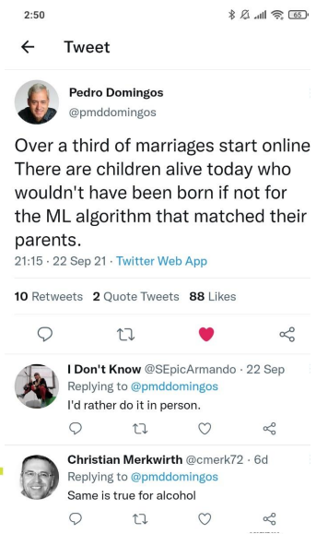
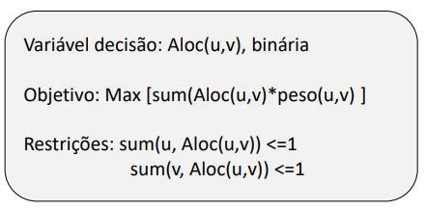
Introdução
Para o assignment problem, podemos usar uma formulação como a seguinte
Vamos resolver a mesma utilizando diversas técnicas diferentes

Slide 17
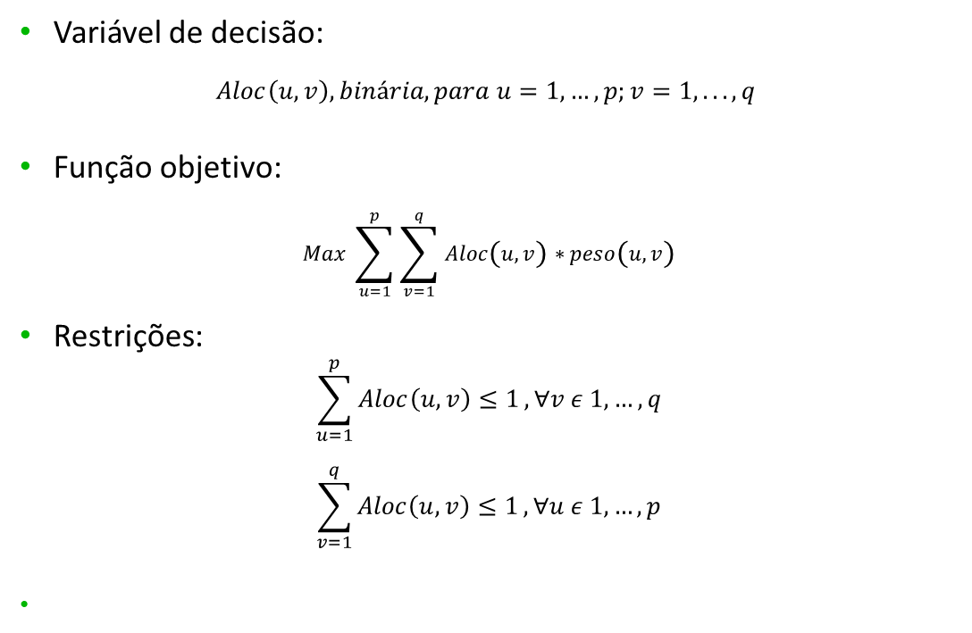
Notação
Variável de decisão:
$$Aloc\left(u,v\right), binária, para u=1,…, p;v=1, ..., q$$
Função objetivo:
$$Max \sum_{u=1}^{p}{\sum_{v=1}^{q}{Aloc\left(u,v\right)∗peso\left(u,v\right)}}$$
Restrições: $\sum_{u=1}^{p}{Aloc\left(u,v\right)≤1}, ∀v ε 1,…, q$
$$\sum_{v=1}^{q}{Aloc\left(u,v\right)≤1}, ∀u ε 1,…, p$$

Slide 18
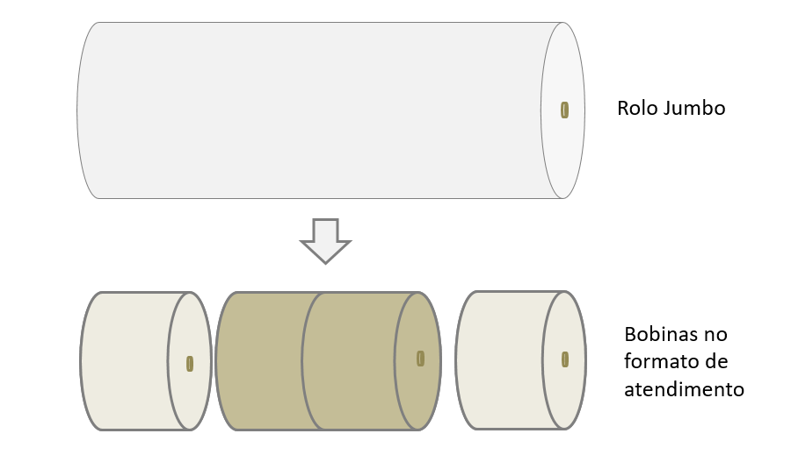
Introdução
Case: Trim da Máquina de Papel

Slide 19
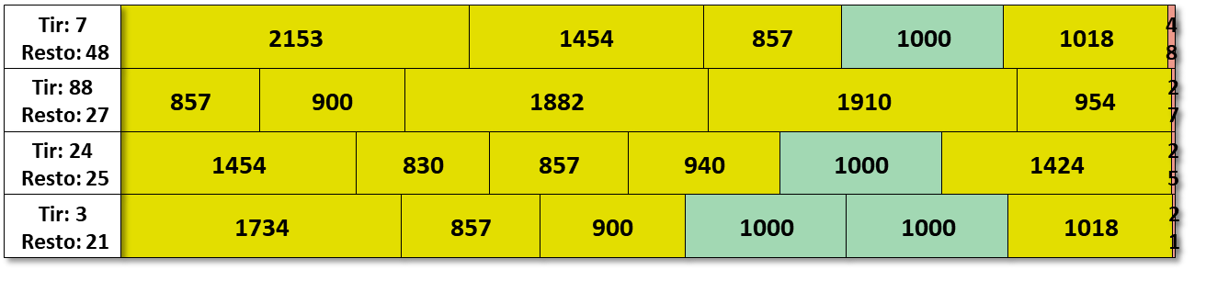
Trim da máquina de papel
A máquina de papel tem uma largura de saída – ex 6530 mm
Há vários pedidos de clientes, de bobinas de diferentes tamanhos: 857, 900, 1882, etc...
Como encaixar os pedidos na produção, de modo a minimizar o waste?

Slide 20
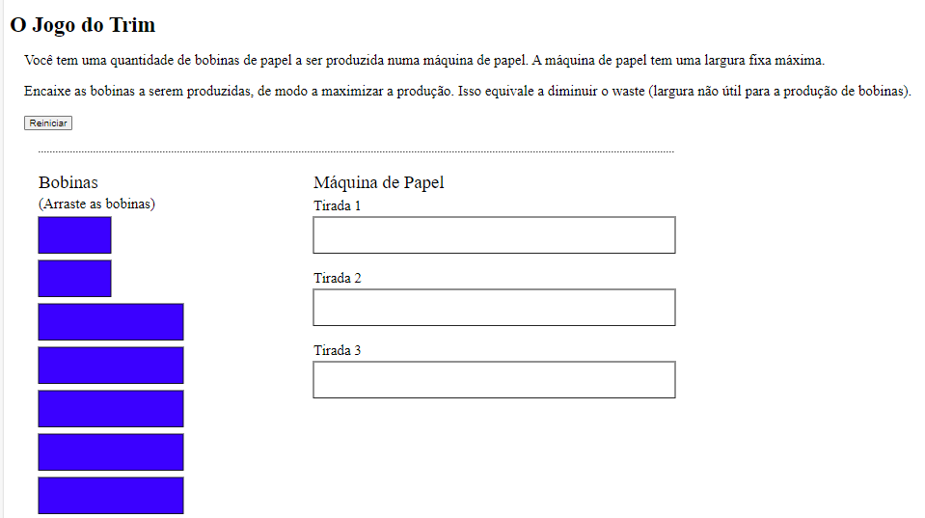
Jogo Interativo do Trim
https://asgunzi.neocities.org/ArteMatematica/JogoTrim

Slide 21
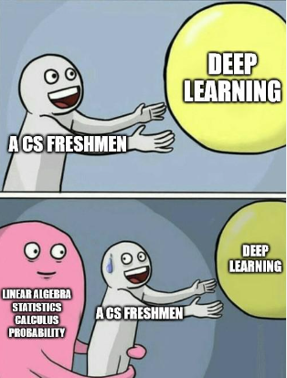
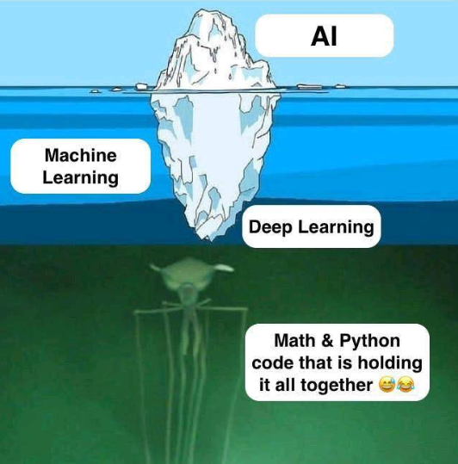
Otimização mono-objetivo
Vamos entrar mais pesado em temas que envolvem matemática
São passos necessários para dominar profundamente data science

Slide 22
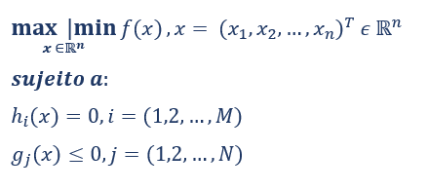
Otimização mono-objetivo
Otimização mono-objetivo é utilizado para realçar o fato que se quer otimizar (miminizar ou maximizar) um ÚNICO critério (função)
Formulação clássica:

Slide 23
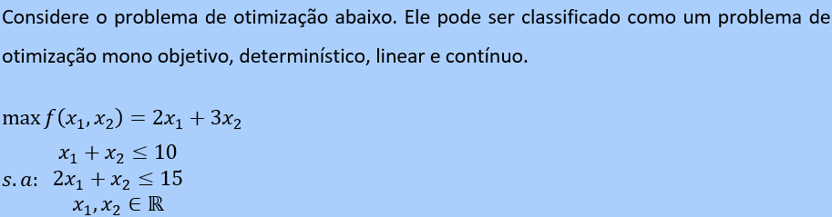
Otimização mono-objetivo
Otimização mono-objetivo é utilizado para realçar o fato que se quer otimizar (miminizar ou maximizar) um ÚNICO critério (função)

Slide 24
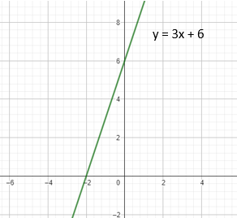
Otimização mono-objetivo
Vamos por partes:
Função objetivo
Linear: apenas funções do tipo y = ax+ by + c
Fosse não linear, funções tipo cos(x), x^2 ...
Determinístico: são números em R, e não variáveis aleatórias ou estocásticas
Contínuo: são números em R e não em Z ou em N, onde só valeriam números inteiros

Slide 25
Otimização mono-objetivo
Há inúmeras técnicas diferentes de otimização, cada qual com suas particularidades. Vamos ver apenas uma pincelada de alguns desses
Programação linear contínua
Programação linear inteira
Programação dinâmica
Programação não linear
Programação estocástica
Metaheurísticas e Heurísticas

Slide 26
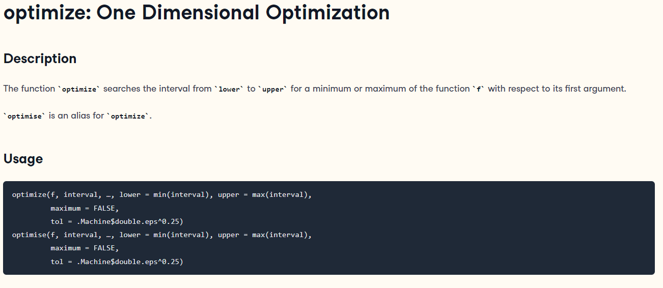
Otimização mono-objetivo
Utilizando função optimize do R
https://www.rdocumentation.org/packages/stats/versions/3.6.2/topics/optimize

Slide 27
Otimização mono-objetivo
Exemplo 1
f1 = function (x, a) (x - a)^2
s1 = optimize(f1, c(0, 2), tol = 0.0001, a = 1/3)
# Verificação do Exemplo 01
xo = seq(0,2,by=0.0001)
fo = f1(xo,1/3)
plot(xo,fo,type="l")
points(s1$minimum,s1$objective,col="red",pch="x")

Slide 28
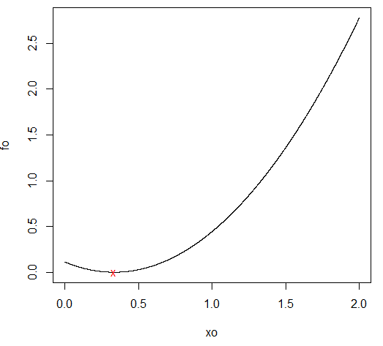
Otimização mono-objetivo
Exemplo 1

Slide 29
Otimização mono-objetivo
Exemplo 2
#Exemplo 02 - pag 27
f2 = function (x, a) exp(x - a) - sin(2*pi*x)
s2 = optimize(f2, c(0, 2), tol = 0.0001, a = 1/3)
fo = f2(xo,1/3)
plot(xo,fo,type="l")
points(s2$minimum,s2$objective,col="red",pch="x")

Slide 30
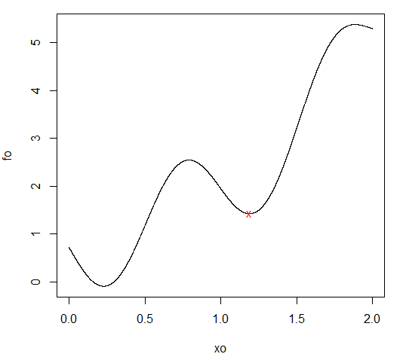
Otimização mono-objetivo
Exemplo 2
Obs. Exercício sobre mínimo local x global

Slide 31
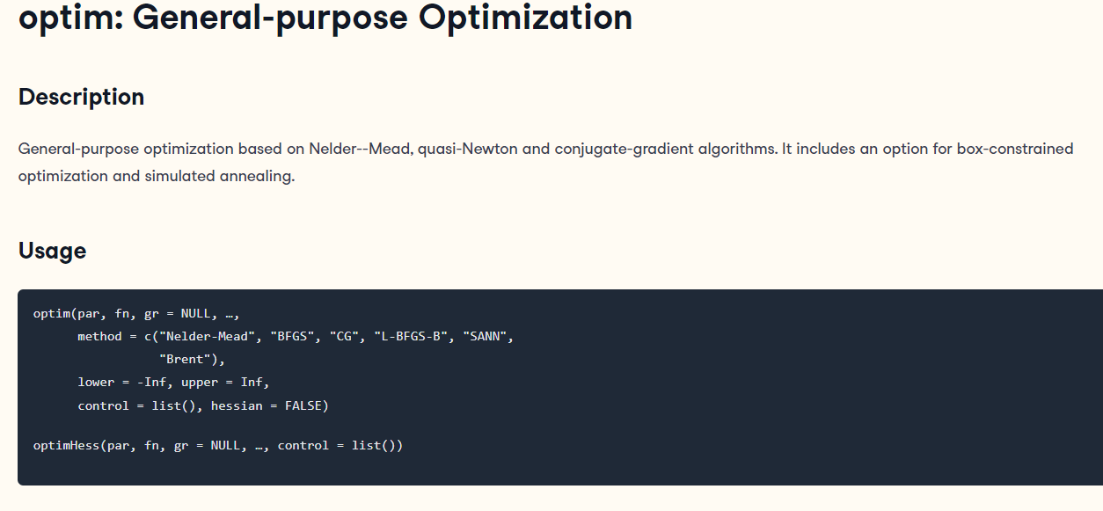
Otimização mono-objetivo
Utilizando função optim do R: mais geral, mais dimensões e opções alternativas
https://www.rdocumentation.org/packages/stats/versions/3.6.2/topics/optim

Slide 32
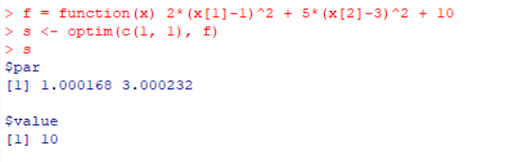
Otimização mono-objetivo
Utilizando função otim
f = function(x) 2*(x[1]-1)^2 + 5*(x[2]-3)^2 + 10
s <- optim(c(1, 1), f)
Mínimo no ponto (1,3)

Slide 33
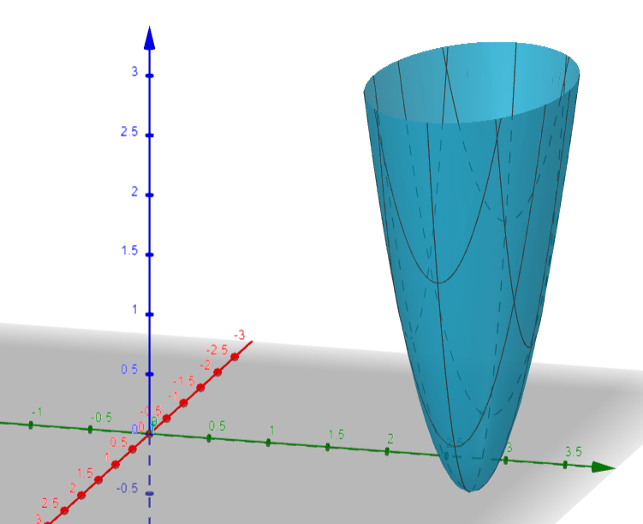
Otimização mono-objetivo
O geogebra tem uma visualização bonita para a função dada

Slide 34
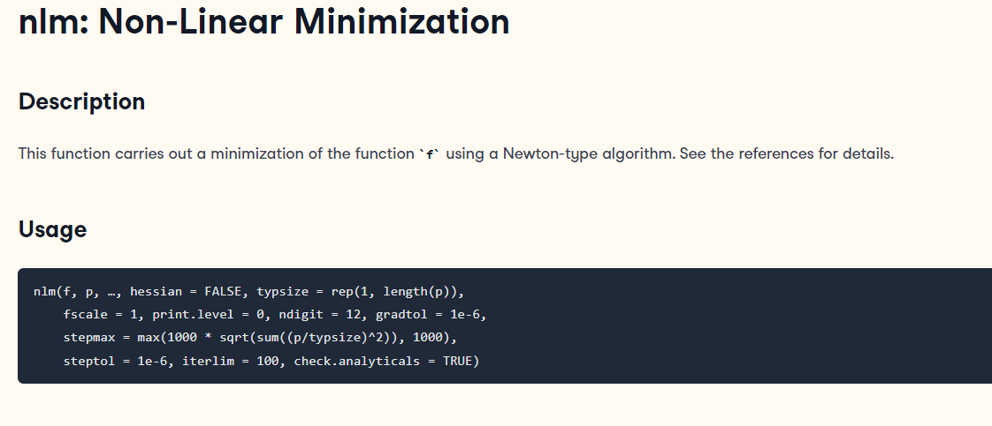
Otimização mono-objetivo
Utilizando função nlm do R: tudo o que é não-linear é mais difícil, e daí faz sentido ter métodos especialistas
https://www.rdocumentation.org/packages/stats/versions/3.6.2/topics/nlm

Slide 35
Otimização mono-objetivo
f <- function (x, a) exp(x - a) - sin(2*pi*x)
s1 <- nlm(f, -1, a=1/3)
a1
# Comparação com a função optimize()
f2 = function (x, a) exp(x - a) - sin(2*pi*x)
s2 = optimize(f2, c(-1, 2), tol = 0.0001, a = 1/3)
# Verificação do Exemplo 02
xo = seq(-1,2,by=0.00001)
fo = f2(xo,1/3)
plot(xo,fo,type="l")
points(s2$minimum,s2$objective,col="red",pch="x")
points(s1$estimate,s1$minimum,col="blue",pch="o")c

Slide 36
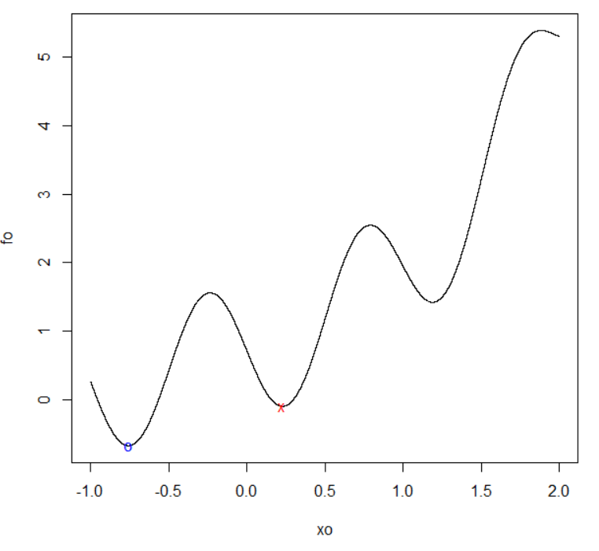
Otimização mono-objetivo
Exemplo da apostila, função nlm

Slide 37
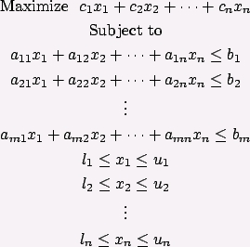
Otimização mono-objetivo
A Programação linear tem sido uma das grandes ferramentas matemáticas da história, para obtenção de soluções ótimas
Surgiu durante a Segunda Grande Guerra
Formulação geral:
Note que função objetivo e restrições são inequações lineares!

Slide 38
(Problema do Trabalho Prático)
Tenho uma mochila com capacidade máxima de carregar 30 Kg (menor ou igual a 30 Kg). Quero carregar o máximo de itens possíveis dentro deste limite, de forma a maximizar o valor carregado. A tabela abaixo mostra todos os itens possíveis. Quais itens devo levar?
Item | Peso (Kg) | Valor
1 | 13 | 2.186
2 | 8 | 1.101
3 | 6 | 1.774
4 | 11 | 3.142
5 | 9 | 2.987
6 | 11 | 1.773

Slide 39
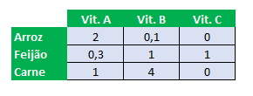
Otimização mono-objetivo
Exemplo. Problema da Dieta
Imagine um nutricionista de uma escola, que tem uma gama de opções para a preparação dos pratos (Arroz, Feijão e Carne), onde cada ingrediente tem uma quantidade das vitaminas A, B e C, dado pela tabela de nutrientes abaixo.

Slide 40
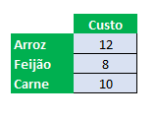

Otimização mono-objetivo
Cada ingrediente tem um custo, dado abaixo.
Há uma necessidade mínima de vitaminas por refeição, conforme tabela a seguir.
Qual a quantidade de cada ingrediente necessária para atender todas as restrições por vitamina e minimizar o custo?

Slide 41
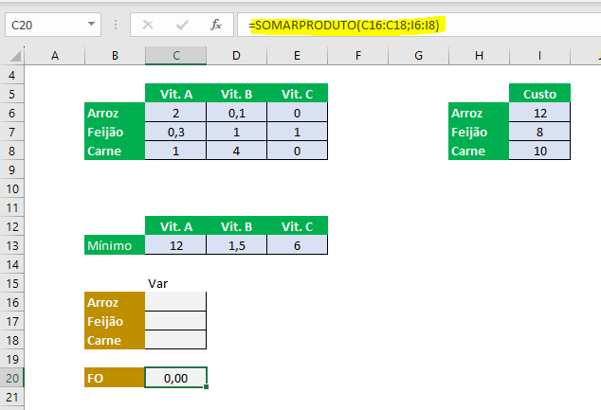
Otimização mono-objetivo
No Excel, criamos um campo para conter as três variáveis (células C16:C18), e uma fórmula para calcular a função objetivo, em C20, com a fórmula “=SOMARPRODUTO(C16:C18;I6:I8)”.

Slide 42

Otimização mono-objetivo
Crio células para calcular a quantidade de vitamina obtida com as quantidades variáveis – é um somarproduto entre a variável e a tabela de nutrientes. Exemplo: para a vitamina A, a fórmula é “=SOMARPRODUTO($C$16:$C$18;C6:C8)”

Slide 43
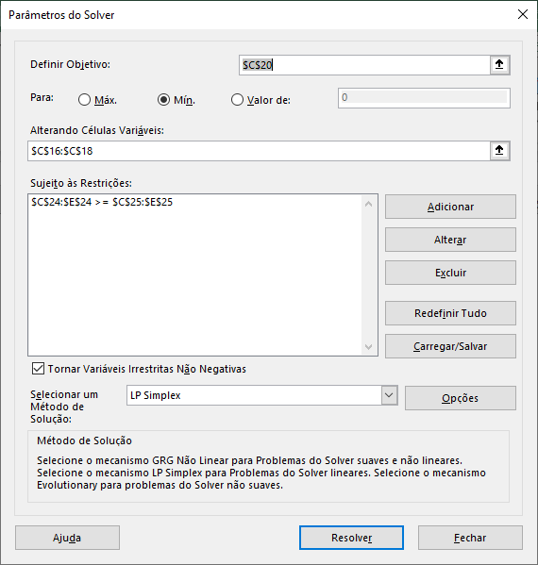
Otimização mono-objetivo
No solver, defino que quero minimizar a função objetivo que está na célula C20, alterando as células variáveis que estão entre C16:C18, e sujeito à restrição de que a quantidade de vitaminas calculada deve ser maior do que o mínimo.

Slide 44
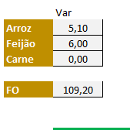
Otimização mono-objetivo
Resultado: são alocadas 5,1 unidades de arroz e 6 de feijão, para cumprir as quotas mínimas de vitamina. E o valor da função objetivo é de 109,20 unidades monetárias.

Slide 45
Problema da arbitragem
Alguém pode explicar o que é arbitragem no mercado financeiro e como a otimização pode ajudar?

Slide 46
Problema da arbitragem
A arbitragem de moedas envolve aproveitar diferenças de preços entre diferentes pares de moedas para obter lucro
Suponha que temos três moedas: USD, EUR e GBP. As taxas de câmbio entre essas moedas são as seguintes:
1 USD = 0.95 EUR
1 EUR = 1 GBP
1 GBP = 1.2 USD
Nosso objetivo é determinar se há uma oportunidade de arbitragem e, se houver, encontrar a quantidade ótima de cada moeda para maximizar o lucro.

Slide 47
Problema da arbitragem
1 USD = 0.95 EUR
1 EUR = 1 GBP
1 GBP = 1.2 USD
GBP
EUR
US$
US$
US$
GBP
EUR

Slide 48

Problema da arbitragem
Arbitragens surgem de assimetrias (momentâneas) em mercados
Só quem sabe operar, porque tem altos riscos:
Taxas
Mudança repentina nos valores
Falta de liquidez de alguma moeda
Cada arbitragem executada tende a corrigir o valor real
Portanto, é uma corrida
O livro Flash Boys mostra o ponto extremo: instalar fibras óticas e outros meios de transmissão exclusivos para ter milissegundos de vantagem!

Slide 49

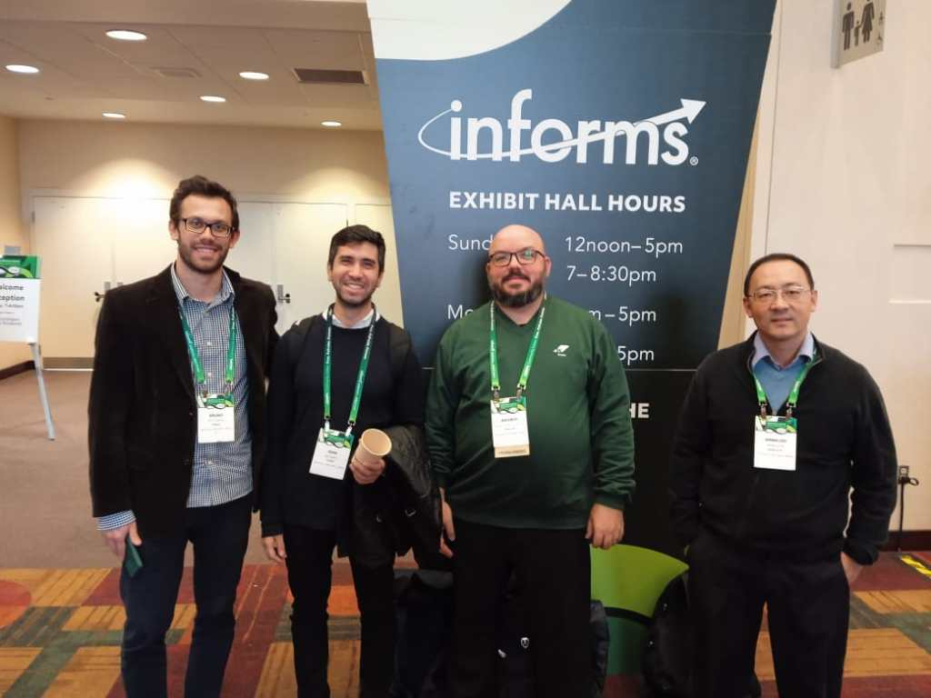
Case Informs
2023: Phoenix, Arizona
2022: Indianápolis
Maior encontro do mundo do tema Operations Research
Formato: 80 sessões técnicas simultâneas, painéis e plenárias
Forte tendência acadêmica
Pessoas de todo o mundo

Slide 50
Dicas
O desafio é sempre formular o problema
O cliente nunca sabe o que quer
A modelagem é uma arte. O problema nunca vem modelado
O ótimo é inimigo do bom
Aplicações devem ter escala para fazer sentido o esforço

